Slide 1
Arduino & Motorlar
Elektriği Harekete Çevirmek

Slide 2
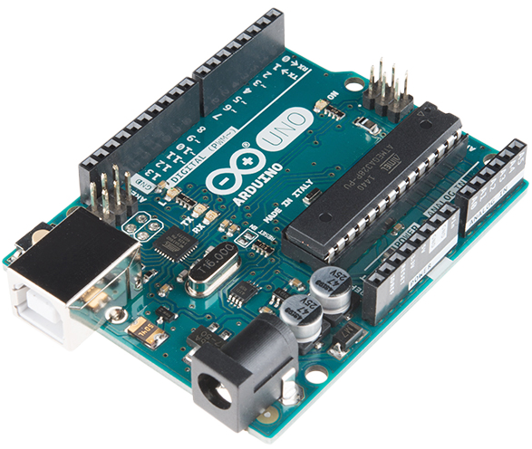
Arduino ile ne tür çıktılar yapabiliriz ?
Dijital Çıktı :
+5v or 0v
Analog Çıktı :
Dijital gibi PWM
(0-255)

Slide 3
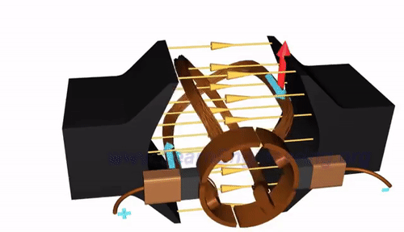
Motorlar
Elektriği harekete dönüştüren bir cihaz.
Ne tür bir hareket?
Dönme hareketi.
Elektrik motorları,
hareket yapmak için elektromanyetizmayı kullanır.

Slide 4
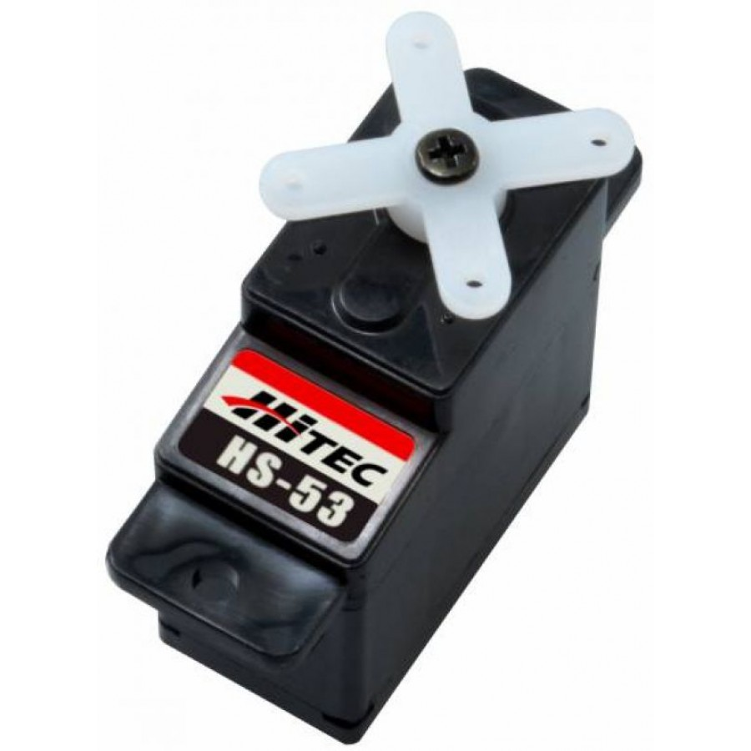
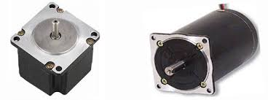
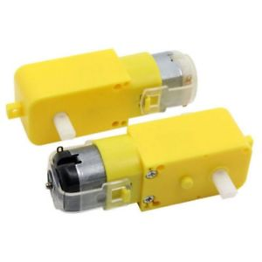
Üç Çeşit Motor
DC Elektrik Motoru
Çeşitli hızlarda sonsuza dek bir yönde döner.
Servo Motor
Motorun döner aksamının belli bir derece dönmesi için kullanılır. Dönme hızı sabittir. Genelde 0-180 derecelik açılarda kullanılır. 0-360 derece olanları da vardır.
Dişli motor
Bu motor, torku artırmak için bir dişli kutusu takılı olan temel bir DC motorudur. Aks, normal bir DC motorundan daha yavaş döner fakat çok daha fazla yüksek güçte çalışır. Güçlü makineleri mikrodenetleyicilerle kontrol etmek için iyi bir seçimdir.

Slide 5
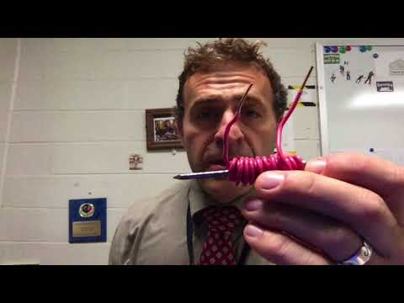
Elektromanyetik
Manyetizma bir elektrik alanını çevreler.
Bir demir parçasını ince bakır tel ile sardığınızda ve bakır kabloya enerji verdiğinizde, bir mıknatıs haline gelir.

Slide 6
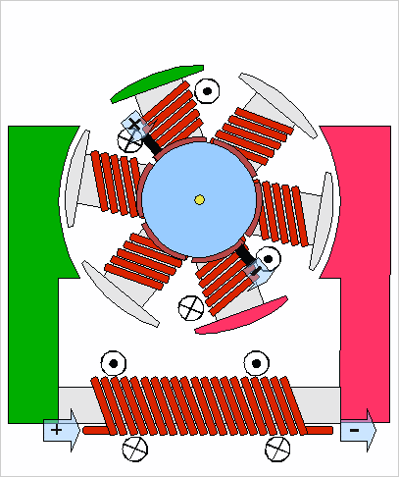
DC Elektrik Motoru / Dişli Motor
Bir elektrik akımı bir elektromıknatıs oluşturan
bir bobinden geçerken çalışır
İtici kuvvet dönmeye neden olur.
Motor enerjilendiğinde, dönme hareketi
meydana gelir.
PWM ile motorun dönüş hızını değiştirebilirsiniz.
Hareketi etkinleştirmek için digitalWrite () veya
analogWrite () kullanın.

Slide 7
DC Motor Jeneratöre mi?
Temel olarak aynı inşa edilmiştir- sabit bir mıknatıs ve hareketli bir bobin
Bobini elektriklendirin mıknatıs (hareket eden)
Bobini mıknatısın ötesine taşıyın elektrik

Slide 8
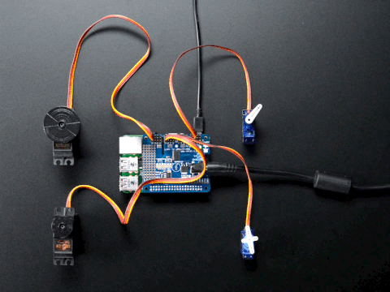
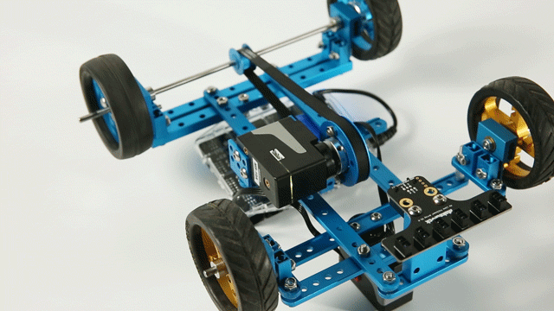
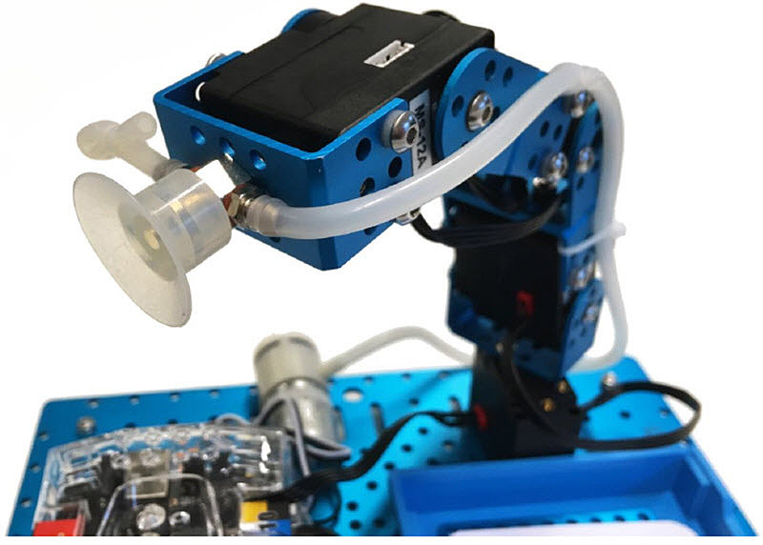
Servo Motor
Motoru belirli bir derece konumuna hareket
edecek şekilde ayarlayabilirsiniz.
Yönlü hareketi sağlamak için en az 3 kabloyla
özel olarak kodlanmış dijital talimatları kullanır.

Slide 9
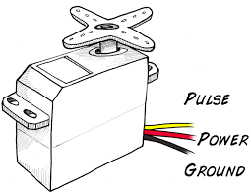
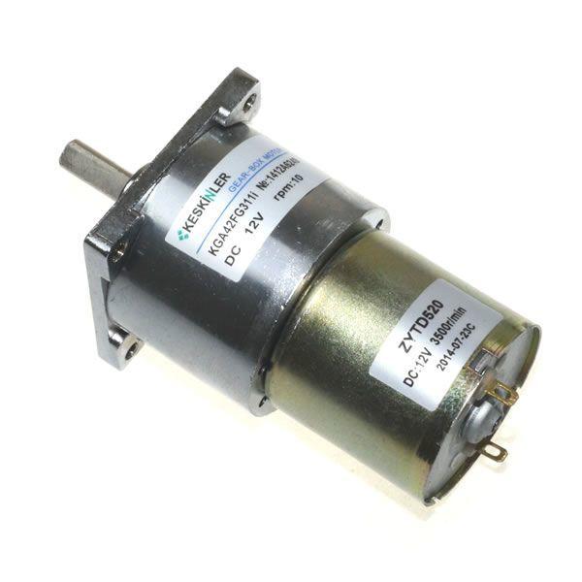
Karşılaştırıldığında ;
DC Motor
Hızlı
Hızı değiştirilebilir.
Sonsuz dönüş
İki kablo, sadece güce ihtiyaç var
Anında dönüp, durdurulamaz
Tek yönde döner, yön değiştirmek için özel devrelere ihtiyaç duyar.
Dişliler, kasnaklar, pervaneler gibi nesneleri hareket ettirmek ve daha uzun dönüşler yapmak için iyi
Servo
Yavaş
Sabit hız
Sınırlı dönüş
En az 3 kablo, özel kod gerektirir
Belirli bir noktada başlayıp durabilir
Her iki yönde döner
Direksiyon ve robotik kollar gibi ince hareketler için iyi

Slide 10
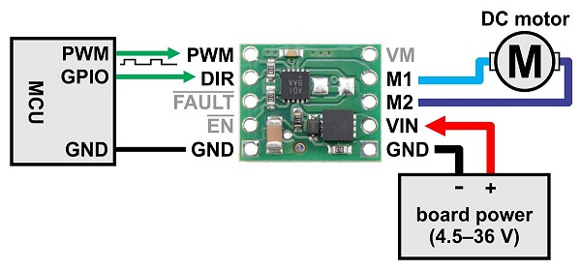
Nasıl kullanılır:
DC Motor :
digitalWrite( motorPin, HIGH ); // on
digitalWrite( motorPin, LOW ); // off
veya
analogWrite( motorPin, speed ); // PWM pinleri (~ işaretli pinler)
// hız 0-255
DİKKAT : Muhakkak Motor gücüne uygun DC Motor Sürücü Devresi ile birlikte bağlanmalıdır.

Slide 11
Nasıl Kullanılır :
Servo:
Servo kütüphanesini dahil et
Global alanda servo nesnesi değişkeni oluştur.
Servo nesnesinin kullanacağı kontrol pinini setup() fonksiyonunda ayarla.
Servoya belirli derece konumlarına dönmesini söyle.

Slide 12
Servo’ nun 16-180 derece dönüşünün gösterilmesi
#include <Servo.h>
Servo myservo;
void setup() {
myservo.attach(9); // pin 9 üzerindeki servoyu servo nesnesine bağlar.
}
void loop() {
for (int pos = 16; pos <= 180; pos += 1) {
myservo.write(pos);
delay(15);
}
}

